Slide 1
第五章 第一讲
随机变量的数字特征---数学期望

Slide 2
随机变量的数字特征
在前面的课程中, 我们讨论了随机变量及其分布, 如果知道了随机变量X的概率分布, 那么X的全部概率特征也就知道了.
然而, 在实际问题中, 概率分布一般是较难确定的. 而在一些实际应用中, 人们并不需要知道随机变量的一切概率性质, 只要知道它的某些数字特征就够了.
因此, 在对随机变量的研究中, 确定某些数字特征是重要的 .
在这些数字特征中，最常用的是
期望和方差
这一讲，我们先介绍随机变量的数学期望.

Slide 3
引例1
甲乙两个人赌博，他们两人获胜的机率相等，比赛规则是先胜三局者为赢家，赢家可以获得100法郎的奖励。当比赛进行到第三局的时候，甲胜了两局，乙胜了一局，这时由于某些原因中止了比赛，那么如何分配这100法郎才比较公平？
方案1：甲100元；
方案2：甲100*2/3元, 乙100*1/3元；
方案3：甲获胜的概率为1/2+(1/2)*(1/2)=3/4，
乙获胜的概率为(1/2)*(1/2)=1/4。
于是，甲100*3/4=75元，乙100*1/4=25元。
即:甲的期望所得值为75元，乙的期望所得值为25元。数学期望由此而来。

Slide 4
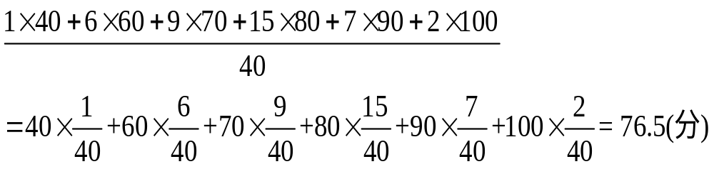
引例2 设某班40名学生的概率统计成绩及得分人数如下表所示：
分数 40 60 70 80 90 100
人数 1 6 9 15 7 2
则学生的平均成绩是总分÷总人数(分), 即：
亦即, 随机变量的平均值等于随机变量与频率(概率)的乘积之和.
数学期望——描述随机变量取值的平均特征

Slide 5
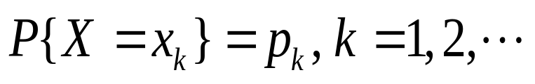
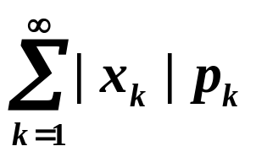
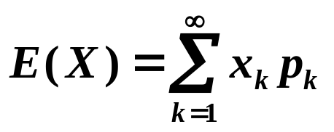
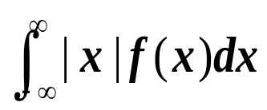
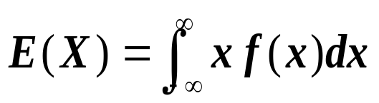
一 数学期望的定义
定义1 设X是离散型随机变量, 分布律是
如果
有限,定义X的数学期望
亦即, 离散型随机变量的数学期望是一个绝对收敛的级数的和.
定义2 设X是连续型随机变量，其概率密度函数为 f (x),
如果 有限,定义X的数学期望为
也就是说,连续型随机变量的数学期望是一个绝对收敛的积分.

Slide 6
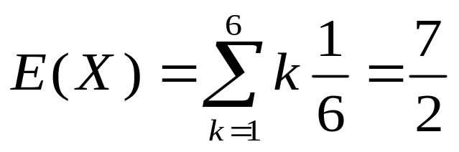

E(X)是一个实数, 形式上是X的可能值的加权平均数，实质上它体现了X取值的真正平均. 又称E(X)为X的平均值, 简称均值. 它完全由X的分布所决定, 又称为分布的均值.
例1 掷一颗均匀的骰子,以X表示掷得的点数,求X的数学期望.

Slide 7
例2 某种产品即将投放市场, 根据市场调查估计每件产品有60%的把握按定价售出, 20%的把握打折售, 出及20%的可能性低价甩出. 上述三种情况下每件产品的利润分别为5元, 2元和-4元. 问厂家对每件产品可期望获利多少？
解: 设X表示一件产品的利润, X的分布率为
X | 5 | 2 | -4
P | 0.6 | 0.2 | 0.2
X的数学期望:
虽然任一件产品投放市场都有亏损的风险，但每件产品的平均利润为2.6元，还是有利可图的。

Slide 8





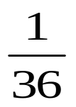
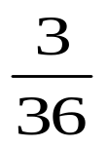
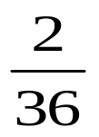
例3 按规定，某车站每天8点到9点，9点到10点都有一辆客车到站，但是到站的时间是随机的，且二者到站的时间相互独立，其分布律如下表。一旅客8点20分到车站，求他候车时间的数学期望？
到站时间 | 8:10 9:10 | 8:30 9:30 | 8:50 9:50
概率
分析： 若随机变量X表示旅客的候车时间，则X的分布律为：
X | 10 | 30 | 50 | 70 | 90
概率

Slide 9
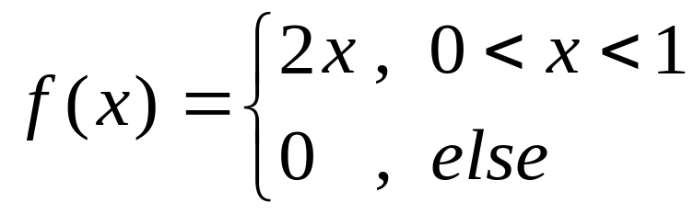
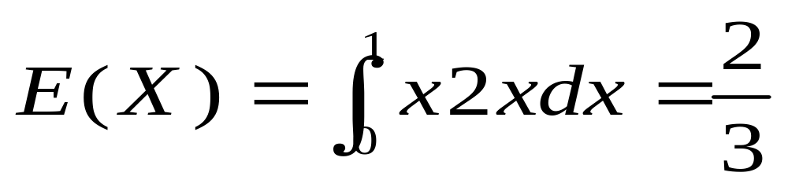
例4 若随机变量X的密度函数为
试求E(X).

Slide 10
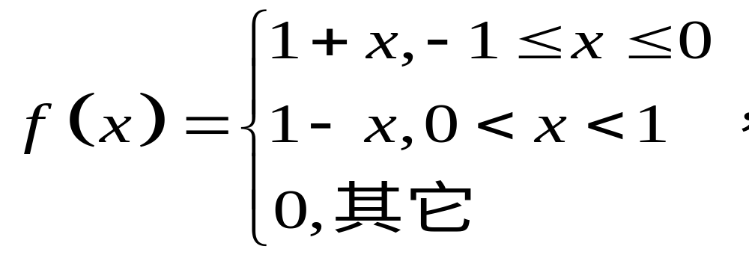
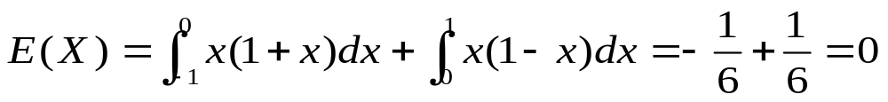
练习 若随机变量X的密度函数为
求E(X).

Slide 11
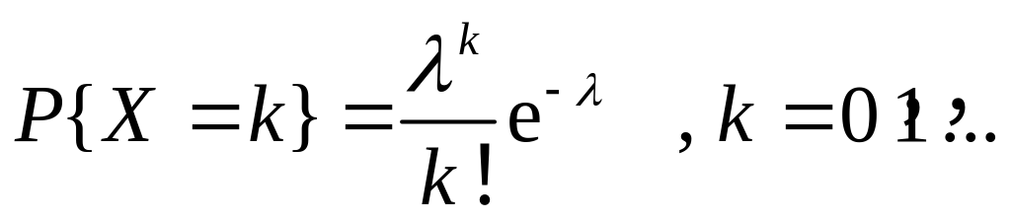
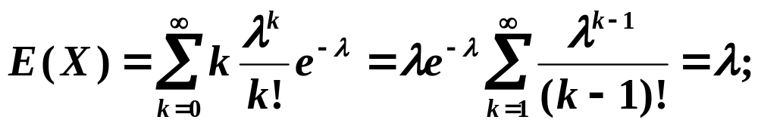
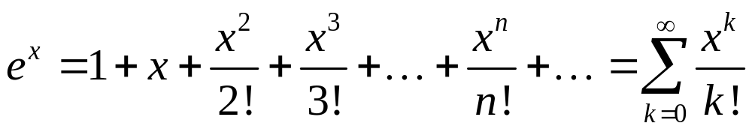
二 常见分布的数学期望
1. 若X服从参数为p的(0-1)分布，则E(X)=p.
X | 0 | 1
P | 1-p | p
2. 设X~P(λ)，则E(X)=λ .
X的分布律为

Slide 12
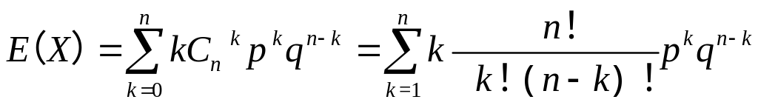
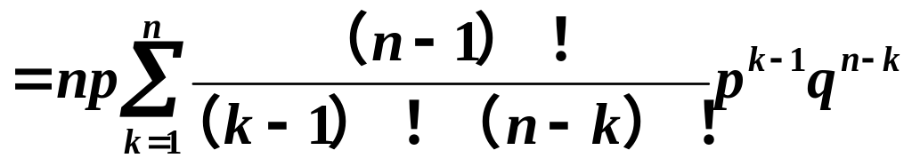
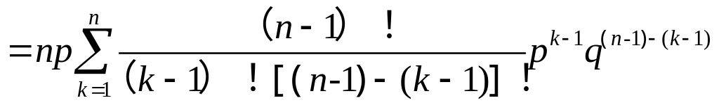
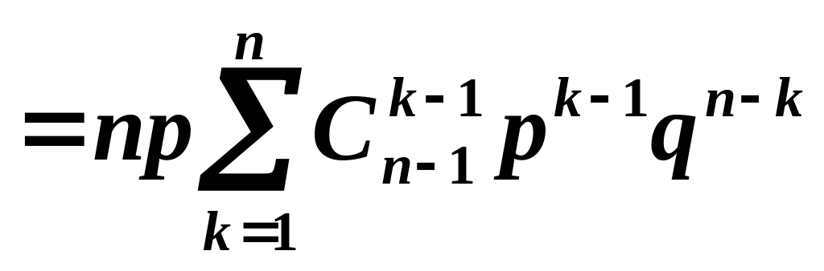
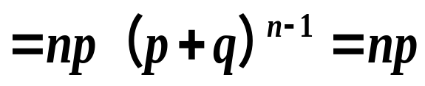
3. 设X~B(n, p)，则E(X)=np.
X的分布律为
则：

Slide 13
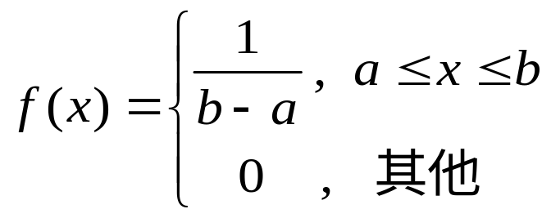
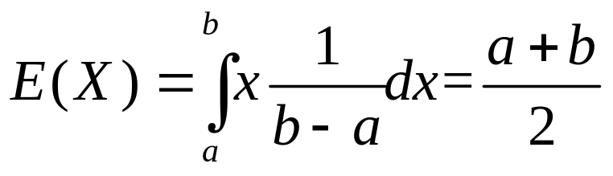
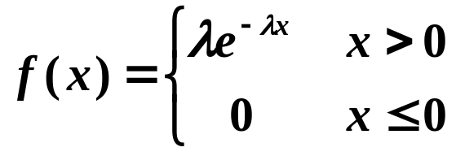
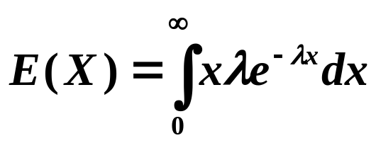
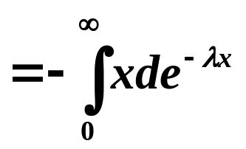
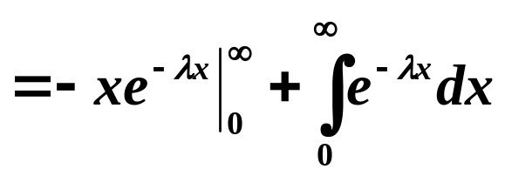
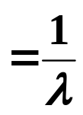
4. 设X~U(a, b)，则E(X)=(a+b)/2.
5. 设X~E(λ)，则E(X)=1/λ.

Slide 14
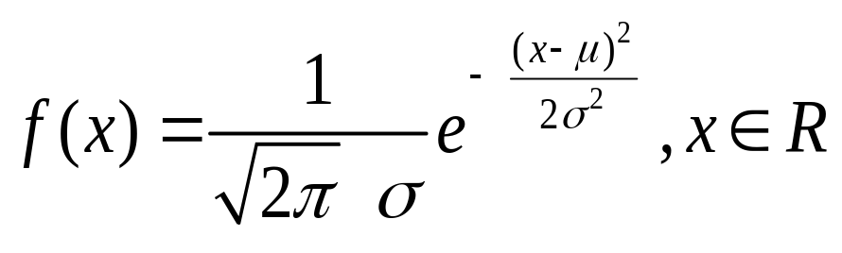

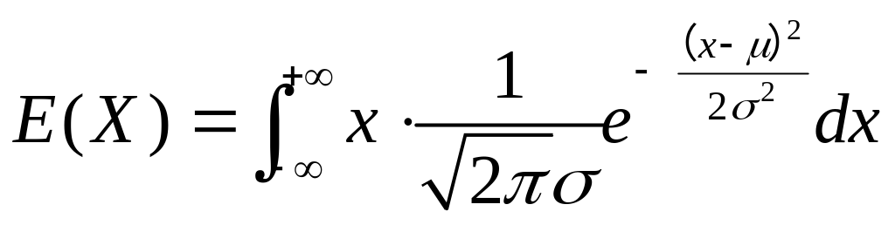

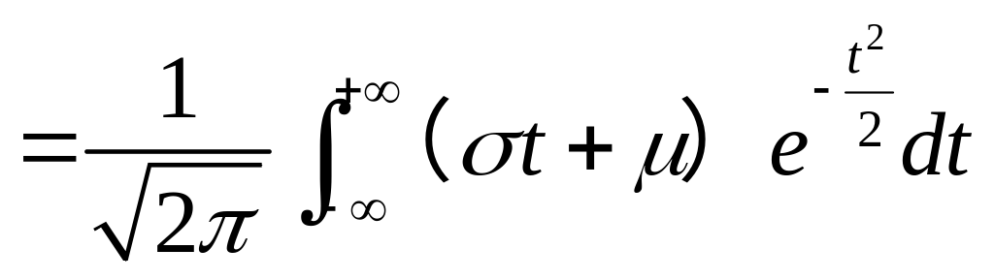
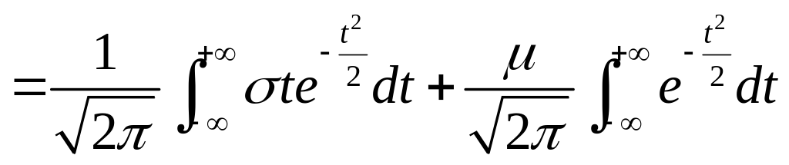
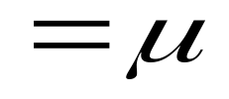
6. 设X~ 则E(X)=μ.

Slide 15
三 随机变量函数的数学期望
设已知随机变量X的分布，我们需要计算的不是X的期望，而是X的某个函数的期望，比如说g(X)的期望. 那么应该如何计算呢？
一种方法是，因为g(X)也是随机变量，故应有概率分布，它的分布可以由已知的X的分布求出来. 一旦我们知道了g(X)的分布，就可以按照期望的定义把E[g(X)]计算出来.
使用这种方法必须先求出随机变量函数g(X)的分布，一般是比较复杂的 .
那么是否可以不先求g(X)的分布而只根据X的分布求得E[g(X)]呢？

Slide 16
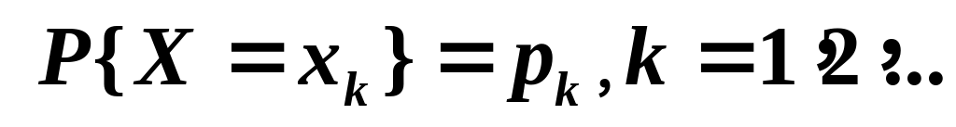
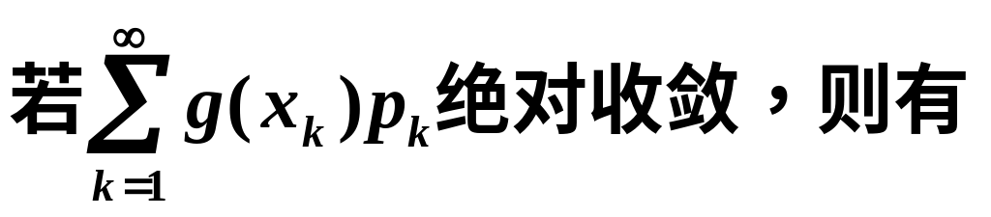
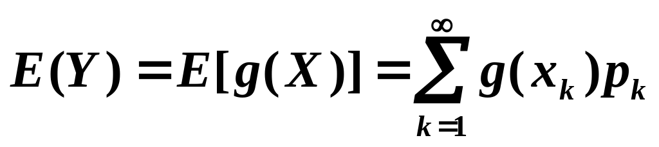

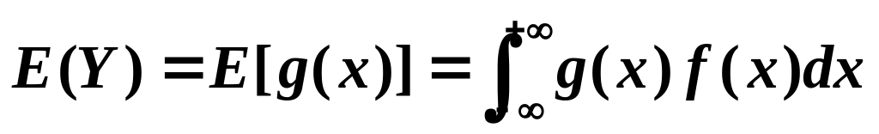
定理1: 设Y是随机变量X的函数, 即Y=g(X), g(x)是连续函数.
(1) 设X是离散型随机变量,其分布率为

Slide 17
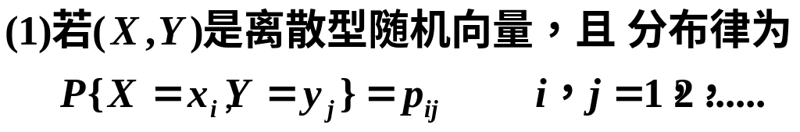

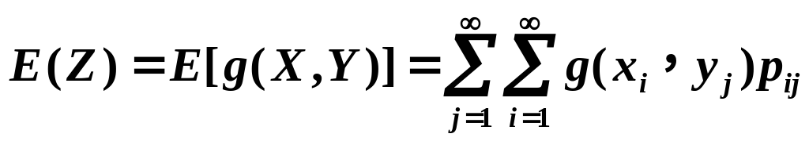
推广 设Z是随机向量(X,Y)的函数, 即Z=g(X,Y) (g(x,y)是连续函数)

Slide 18

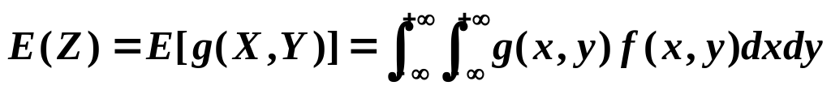
特别的：

Slide 19
例5 设离散型随机变量X的分布律为 X -1 0 1 2
P 0.2 0.1 0.4 0.3
试求E(Y).
已知：Y= -2X²，
Y | -8 | -2 | 0
P | 0.3 | 0.6 | 0.1

Slide 20
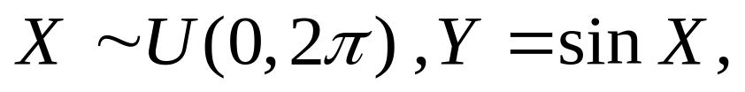
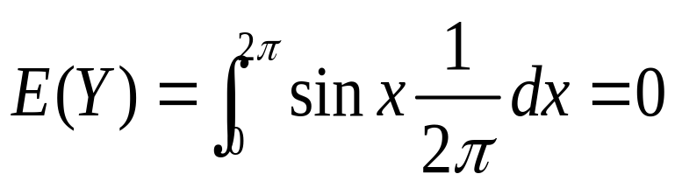
例6 若随机变量
试求E(Y).

Slide 21
例7 若随机变量(X,Y)的联合分布律如下，
试求E(XY).
X Y | -1 | 1 | 2
-1 | 0.2 | 0.1 | 0.3
-2 | 0.1 | 0.1 | 0.2
XY | -4 | -2 | -1 | 1 | 2
P | 0.2 | 0.4 | 0.1 | 0.2 | 0.1

Slide 22
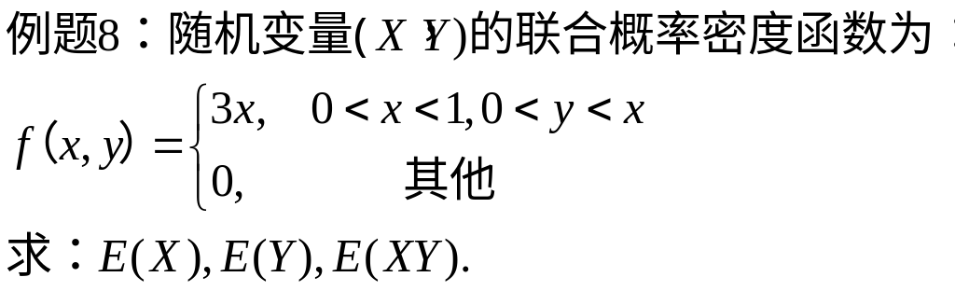
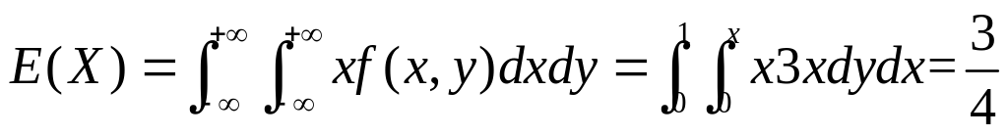
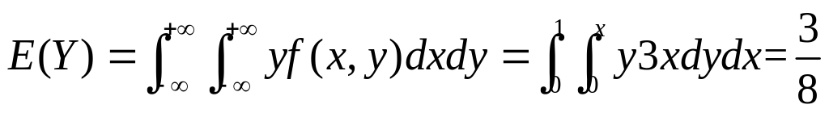
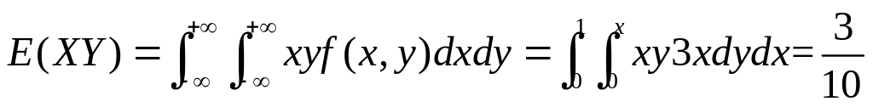

Slide 23
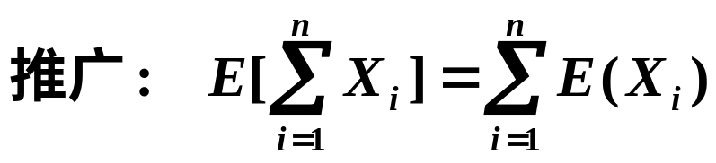
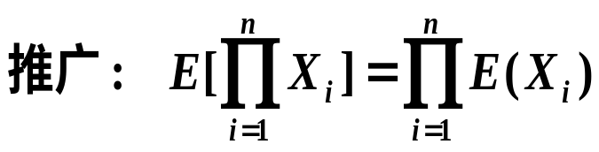

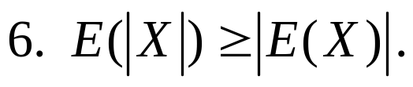
四、数学期望的性质
1. 设C是常数，则E(C)=C;
2. 若k是常数，则E(kX)=kE(X);
3. E(X₁+X₂) = E(X₁)+E(X₂);
4. 设X, Y独立，则 E(XY)=E(X)E(Y);
注意:由E(XY)=E(X)E(Y)
不一定能推出X,Y独立
（诸X_{i} 独立时）

Slide 24

EX
1.设随机变量X ∼N(0,1), Y∼U(0,1), Z∼B(5, 0.5),且X,Y,Z独立，
求随机变量U=(2X+3Y)(4Z-1)的数学期望
答:

Slide 25



例9 设对某目标进行射击，命中n次才能彻底摧毁该目标，假定各次射击相互独立，并且每次射击命中的概率都是p,试求彻底摧毁这一目标平均消耗的炮弹数？

Slide 26
这一讲，我们介绍了随机变量的数学期望，它反映了随机变量取值的平均水平，是随机变量的一个重要的数字特征.
接下来的一讲中，我们将向大家介绍随机变量另一个重要的数字特征：
方差
The End

